Slide 1




Бюджетное профессиональное образовательное учреждение Вологодской области
«Череповецкий лесомеханический техникум им. В.П. Чкалова»
БАНК
«Внутренняя безопасность»
Выполнил:
студент группы ИС-31
Станкевич Даниил Дмитриевич
Система «BankAssistanceSystem»

Slide 2


Цели и задачи разработки
Цель разработки - автоматизировать процессы по защите хранимой информации от внутренних угроз в банке.
Поставленные задачи:
Произвести анализ предметной области внутренней безопасности банка;
Составить проектную документацию для разрабатываемой системы;
Сконструировать автоматизированную систему
Провести тестирование

Slide 3




Предметная область системы
«Безопасность банковской деятельности – Внутренняя безопасность»
«Внутренняя защита» - совокупность мер защиты данных банка от угроз, порождаемых внутренними противоречиями или иными факторами, которые могут исходить непосредственно от работников (сотрудников) банка, при выполнении работы с данными.
Под противоречиями понимаются:
Нежелательный доступ к некоторым данным, определенных должностных лиц;
Угроза целостности данных, путем затрагивания данных (удаление, изменение) сотрудников банка.
Доступ
к данным
Сотрудники банка
Данные банка

Slide 4





Решаемые бизнес-процессы
Обеспечение безопасного и упорядоченного
Хранения данных
Ограничения данных по должностям
Работа с данными
в соответствии с должностными
обязанностями
Нет
доступа
Есть
доступ
Редактирование
Добавление
Удаление

Slide 5

Проектирование
Выбранные средства и инструменты для проектирования и разработки системы
Наименование средства | Инструмент | Описание
Язык моделирования | UML (Unified Modeling Language) | Преимуществом является Объектно-ориентированный подход к построению системы.
Платформа для разработки | Microsoft .NET CORE 5.0. Языки: С#(СиШарп) XAML | Преимуществом данной платформы является его ориентированность на разработку компьютерных приложений в среде Windows/Linux.
Хранения данных | Microsoft SQLServer Языки: TSQL | Преимуществом выступает высокая производительность, безопасность. Удобство в использовании и развитии базы данных. Интегрируемость с .NET платформой.
Среда разработки | Microsoft Visual Studio 19 Community | Подходит для разработки программных продуктов на платформе .NET.

Slide 6
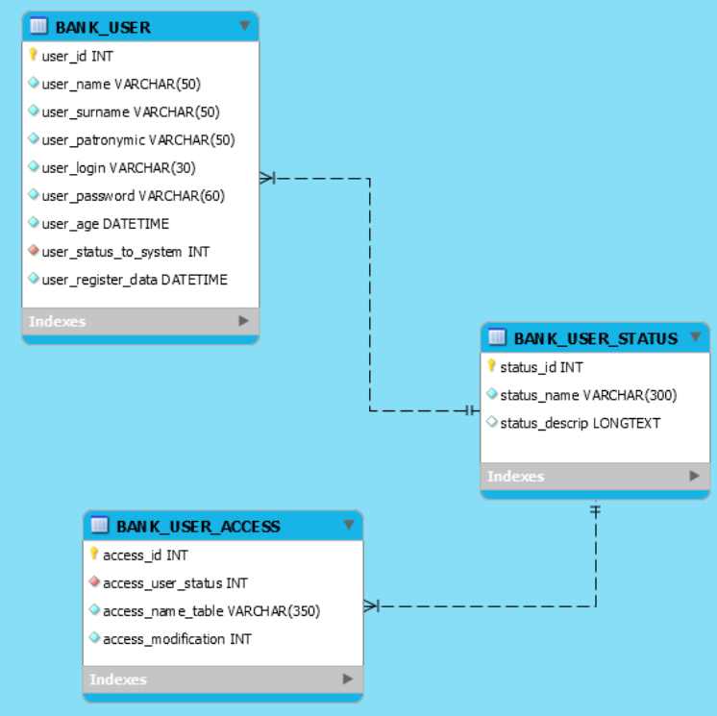
Проектирование
База данных
22 таблицы, включающие:
Количество | Описание
3 | основных таблиц, отвечающие за информацию сотрудников и их статуса и доступа к системе
13 | таблицы с различными данными банка
1 | таблица курса валют
3 | таблицы с данными клиента и его истории кредита
2 | вспомогательные таблицы для работы функционала системы
Основные таблицы доступа

Slide 7
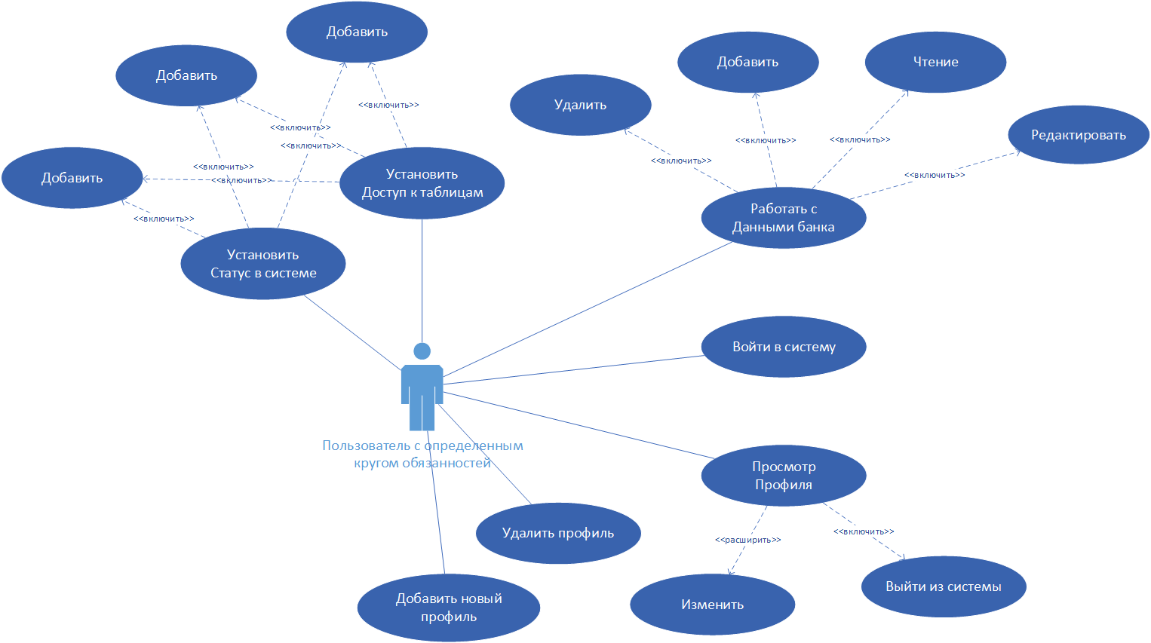
Проектирование
Диаграмма использования

Slide 8
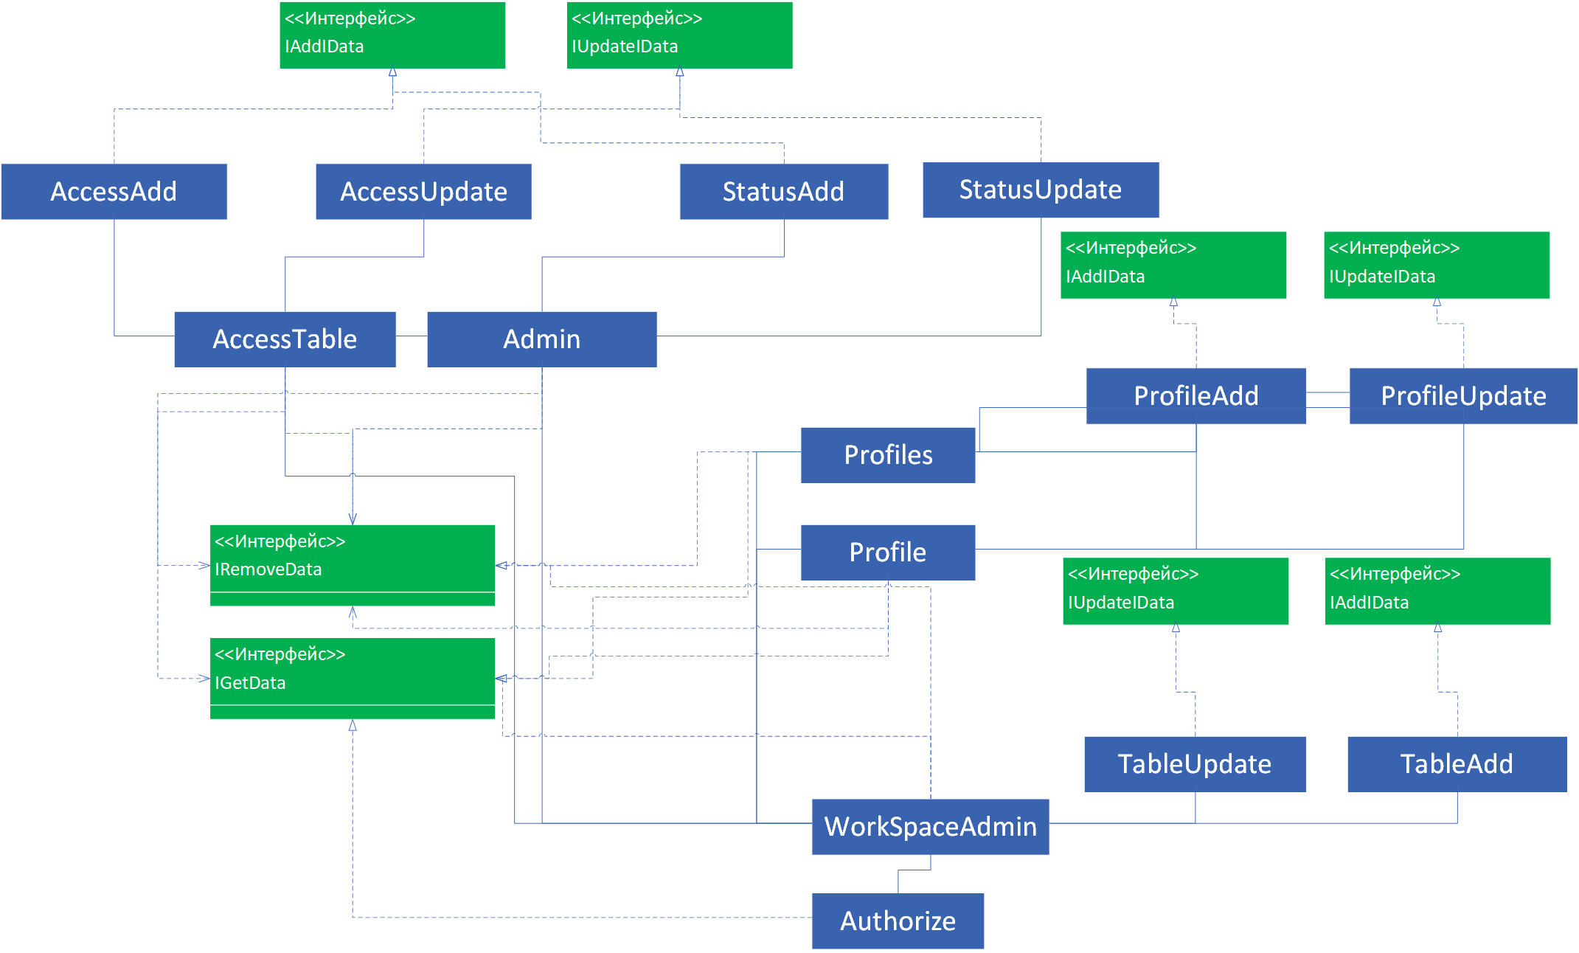
Аналитическая
Диаграмма классов

Slide 9

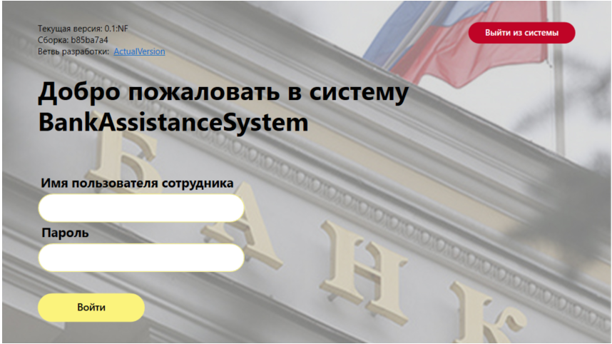
Проектирование
Паттерны (шаблоны) построения системы
WPF
(MVVM)
AuthorizeView
Models
class User
{
Name;
Login;
Password;
}
AuthorizeViewModel
class Authorize
{
User;
LogIn();
Exit();
}

Slide 10
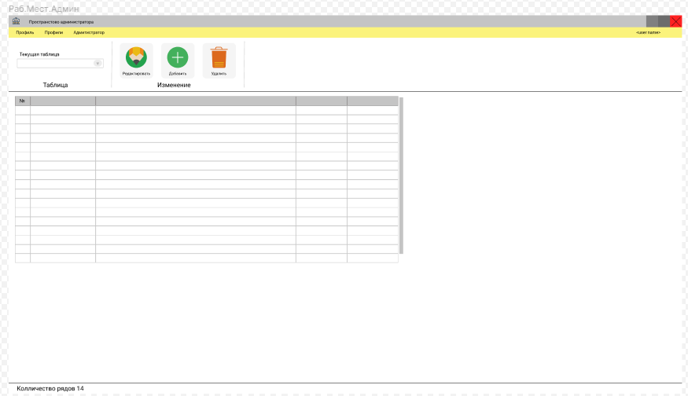
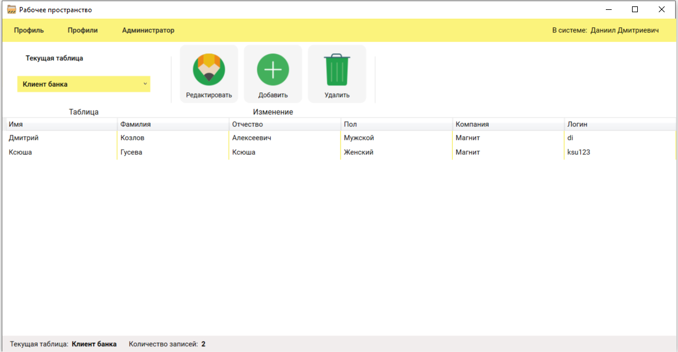
Проектирование
Пользовательский интерфейс
Главное меню

Slide 11
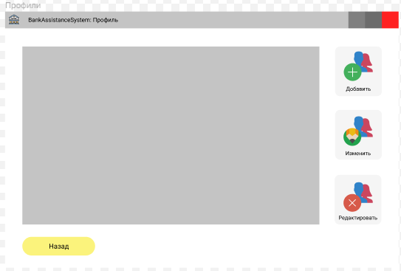
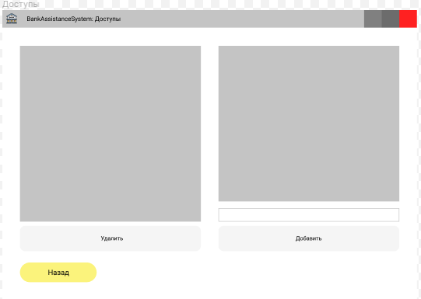
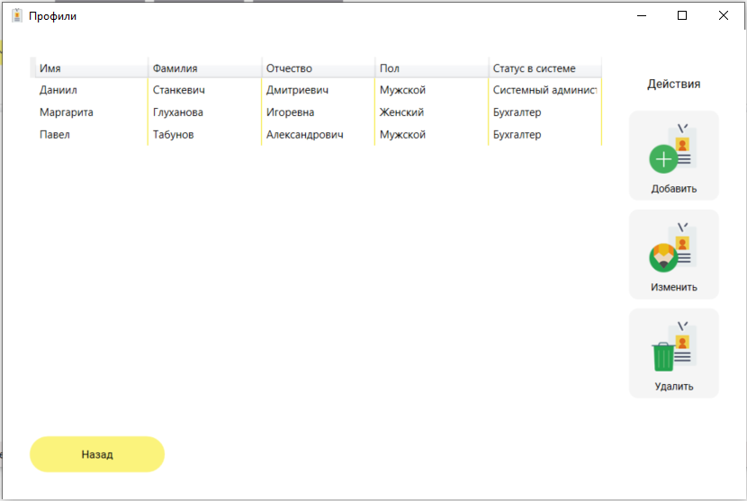
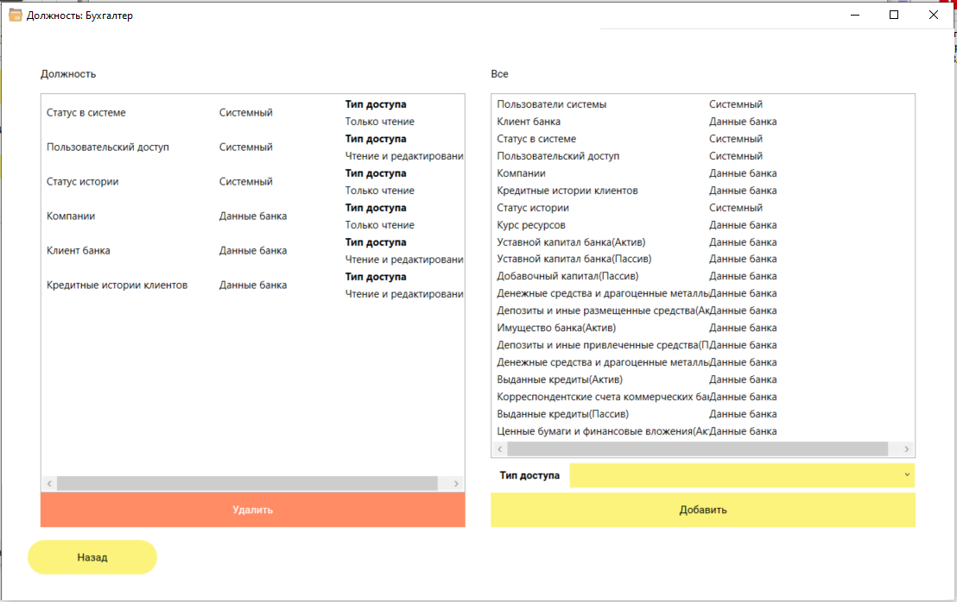
Профили
Доступы

Slide 12
Итоги разработки
В ходе разработки автоматизирующей системы была выполнена главная цель и сделаны поставленные задачи:
Выполнен анализ предметной области;
Составлена проектная документация;
Создана система;
Проведено тестирование.

Slide 13
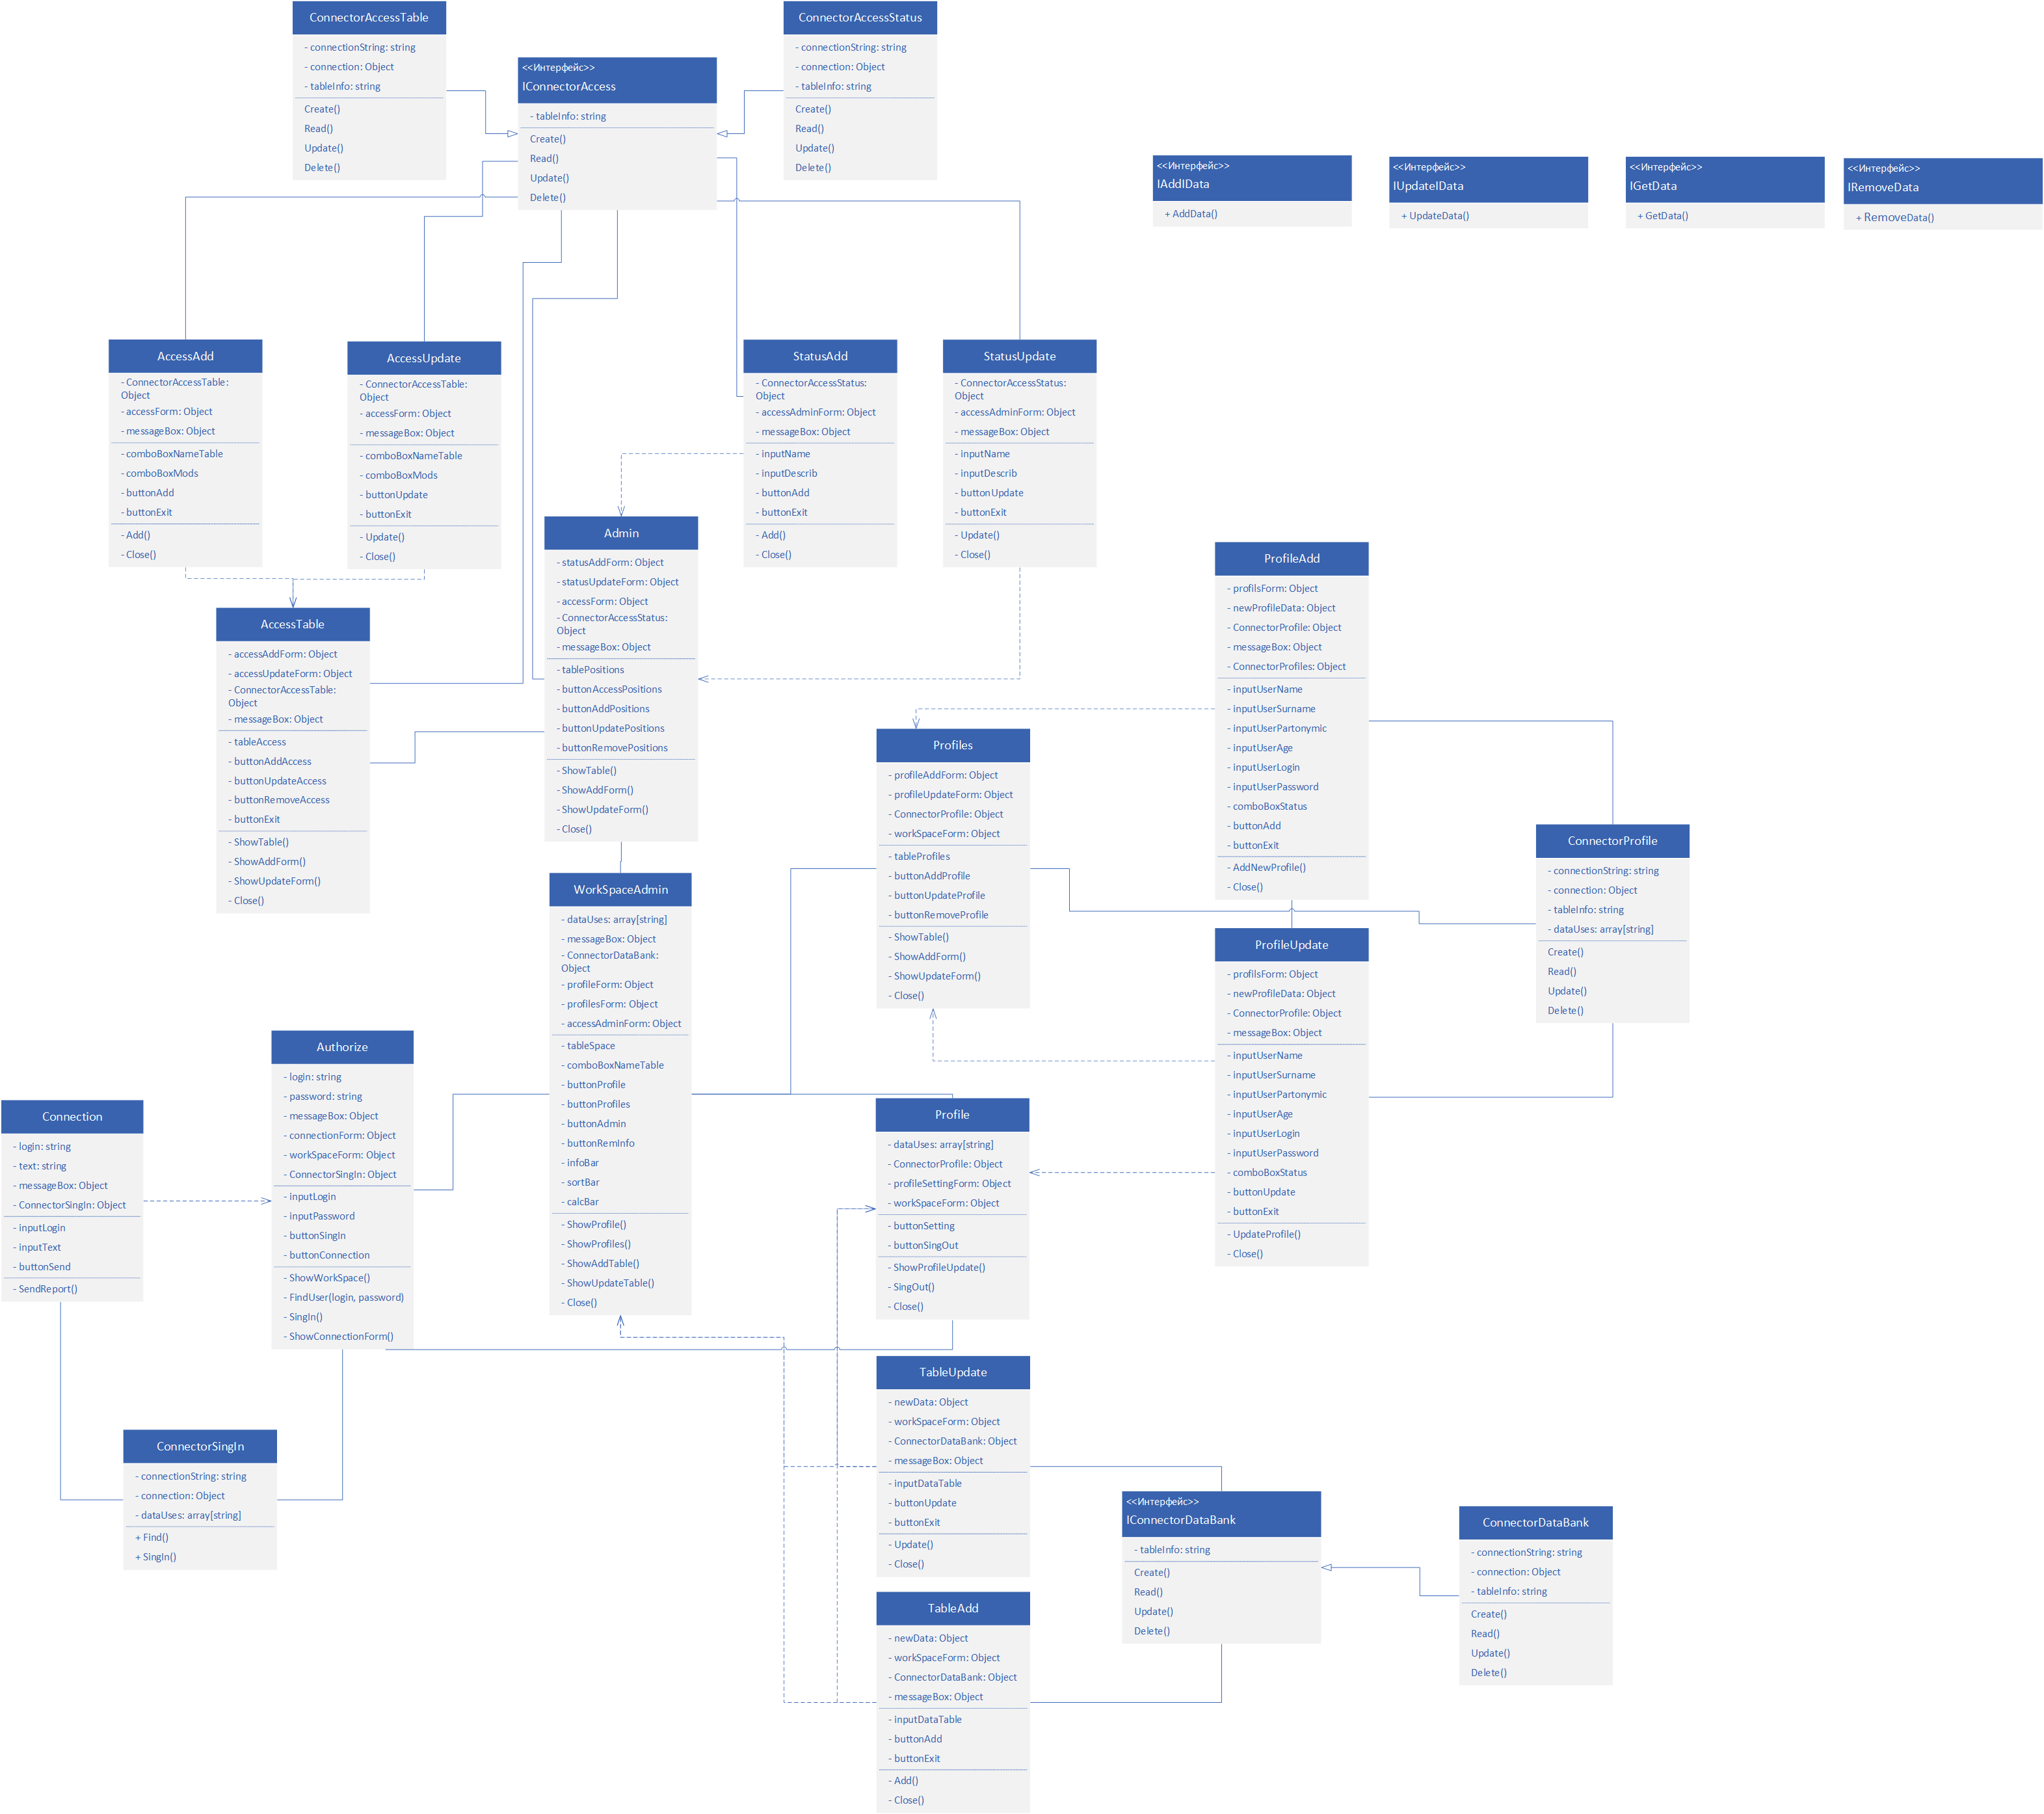

Slide 14
